Slide 1
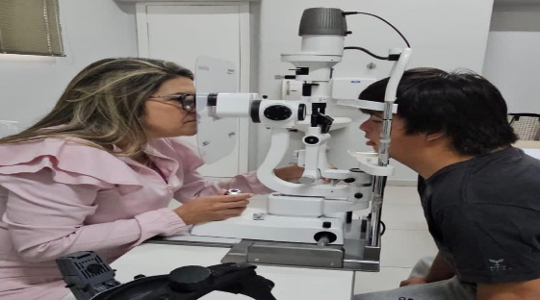
DETECÇÃO PRECOCE DE DEFICIÊNCIA VISUAL EM CRIANÇAS EM IDADE ESCOLAR E NA PRIMEIRA INFÂNCIA
Autores: Renata Vitral Costa Domingues, Marcelo Niemiec Teixeira, Manuela Correa Dos Santos Reis
Departamento de Oftalmologia do Hospital Universitário da Região da Campanha e Clínica Oftalmológica VISAR – Bagé/RS
INTRODUÇÃO
Este trabalho tem como objetivo prevenir e detectar deficiências visuais em crianças de 0 a 15 anos. Haja vista o grande número de crianças com ametropias e outras doenças oculares não diagnosticadas no Brasil. Foram realizados atendimentos de crianças no ambulatório de oftalmologia pediátrica do serviço de oftalmologia do Hospital Universitário da URCAMP/Clinica Visar, com o intuito de diagnosticar ametropias e outras doenças oculares.
MÉTODOS
Trata-se de estudo de corte transversal, com crianças de ambos os sexos, da rede de pública de saúde examinados entre 2022 e 2023.
RESULTADOS
Foram avaliadas 530 crianças, provenientes do mutirão de atendimentos. As alterações oculares mais identificadas foram os erros refrativos (334 casos) com predomínio da miopia, astigmatismo, seguido da hipermetropia. Das doenças oculares, as mais frequentes foram o estrabismo, catarata congênita, alterações na retina e ambliopia.
CONCLUSÃO
O estudo identificou que a alteração ocular mais encontrada nas crianças foram os erros refrativos. Haja vista que o erro refrativo quando não corrigido pode levar a diversos problemas além da ambliopia (como problemas na socialização). É imperativo prevenir e dar atenção aos sinais de dificuldade em casa e na escola. Resumindo, os achados desse estudo demonstram que o diagnóstico precoce das alterações oftalmológicas na infância nos dá a oportunidade de prescrever óculos para tratar as ametropias (prevenindo a ambliopia) e melhorando a qualidade de vida das crianças.
REFERÊNCIAS
DANTAS AM, MOREIRA ATR. Oftalmologia pediátrica. 2ª ed. Rio de Janeiro: Cultura Médica; 1972.
GRAZIANO, R.S.; TABUSE, M.K.U. Oftalmologia Pediátrica e os desafios mais frequentes. Sociedade de Pediatria de São Paulo – SPSP.São Paulo, 2022.
SOUZA-DIAS C.R, ALMEIDA HC. Estrabismo. São Paulo: Roca; 1993.
Alves AA. Refração. 5ª ed. Rio de Janeiro: Cultura Médica; 2005.
Série Oftalmologia Brasileira - Conselho Brasileiro de Oftalmologia; Oftalmologia Pediátrica e Estrabismo vol II, 4º Edição, 2017 Ed. Cultura Médica.

